Slide 1
캡스톤 디자인 03분반 M조
제스쳐 인식을 통한 기기 제어
20174188 김형균
20174299 이성준
20195134 장시원
20195135 김범수

Slide 2
목차
1
개발 현황
Progress
2
향후 계획
Plan
3
Q & A
Etc.

Slide 3

Part 1,
현황

Slide 4
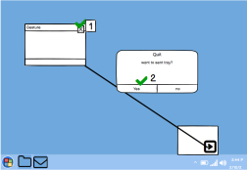
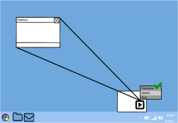
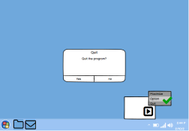
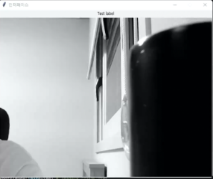
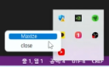
Part 1,
현황
Progress
이전 진행상황 요약
요구사항
카메라 화면은 가져왔으나, Tkinter 모듈 미숙으로 화면 구성이 빈약
트레이에서 다시 윈도우를 보인 후, 트레이가 정상작동 하지 않는 문제
UI와 기능 소스 파일의 결합
이외에도 UI 추가 및 개선이 요구

Slide 5
Part 1,
현황
Progress
이전 진행상황 요약
요구사항
카메라 화면은 가져왔으나, Tkinter 모듈 미숙으로 화면 구성이 빈약
필요한 기능을 정확히 파악하고 시각 자료로 생성
모듈에 대한 숙련도 문제가 크기 때문에 문서 참조

Slide 6
Part 1,
현황
Progress
이전 진행상황 요약
요구사항
트레이에서 다시 윈도우를 보인 후, 트레이가 정상작동 하지 않는 문제
기존 코드내에 트레이 객체를 보존하는 코드 삽입
트레이는 항상 실행되는 형태로 구현
UI와 기능 소스 파일의 결합
이외에도 UI 추가 및 개선이 요구

Slide 7
Part 1,
현황
Progress
이전 진행상황 요약
요구사항
트레이에서 다시 윈도우를 보인 후, 트레이가 정상작동 하지 않는 문제
UI 소스와 기능 소스 모두 루프 문의 형태
루프 문을 동시에 제어하기 위해 쓰레드 구현 요구
UI와 기능 소스 파일의 결합
이외에도 UI 추가 및 개선이 요구

Slide 8
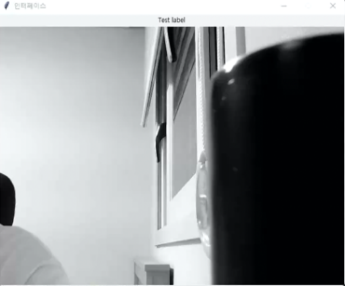
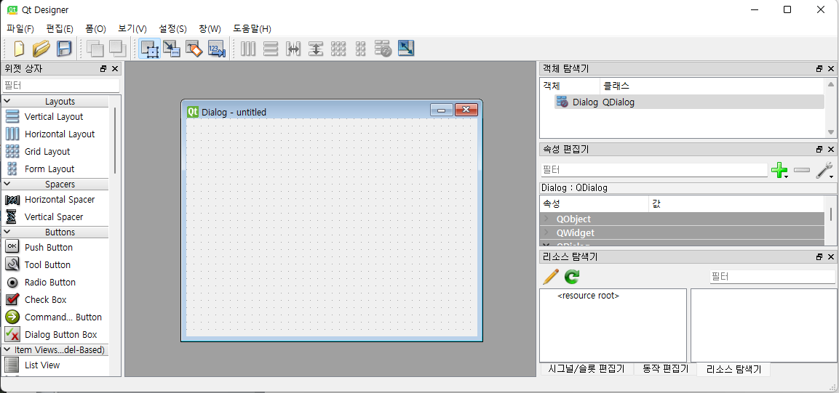
Part 1,
현황
Progress
요구 사항별 진행 사항
화면 구성의 빈약함
기존에 Tkinter로 구현한 화면
Qt Designer 작업 화면

Slide 9
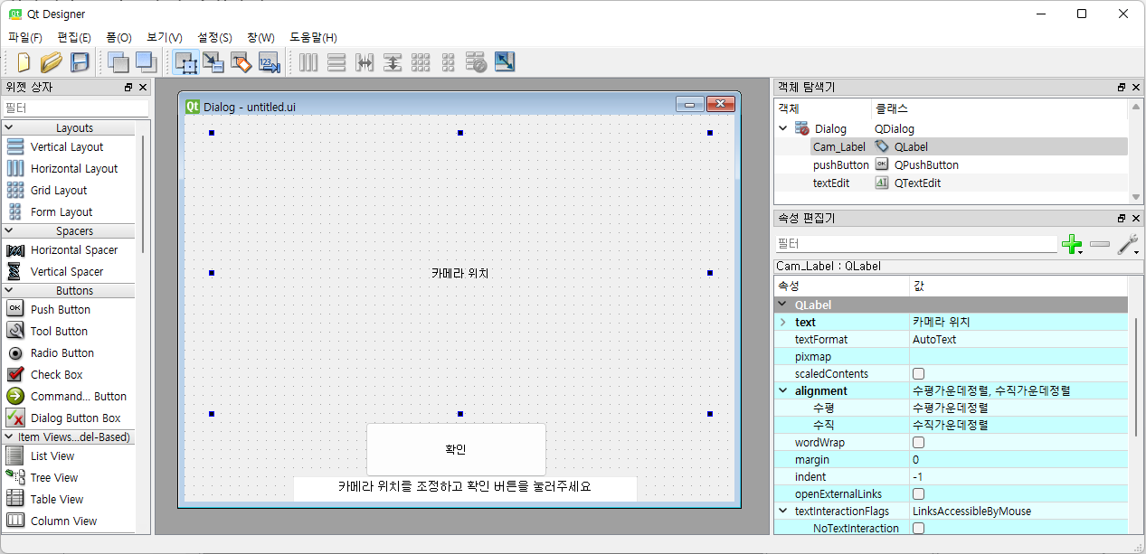
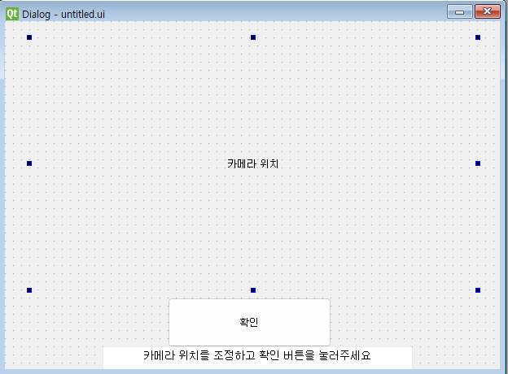
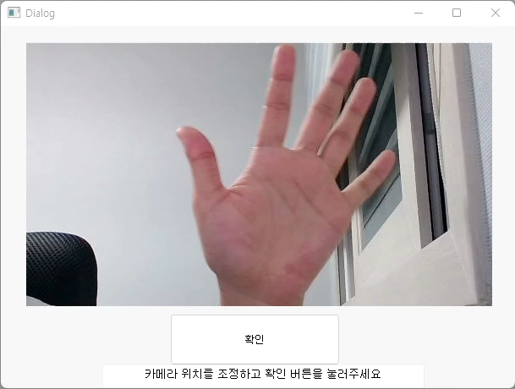
Part 1,
현황
Progress
요구 사항별 진행 사항
화면 구성의 빈약함

Slide 10
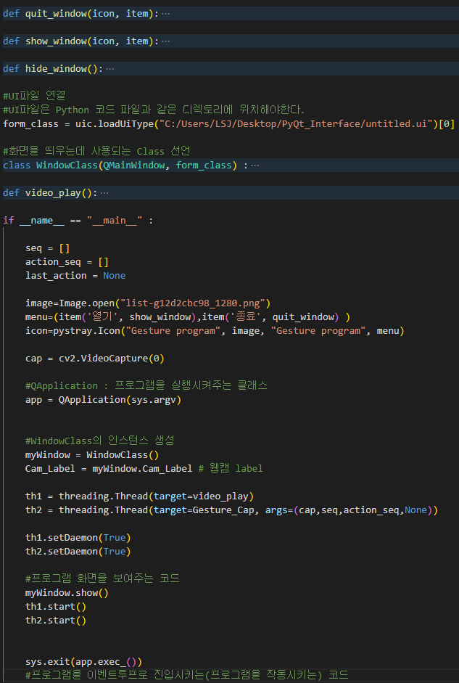


Part 1,
현황
Progress
요구 사항별 진행 사항
소스 파일의 결합
동작 인식 소스
Qt UI 소스
쓰레드 구현

Slide 11
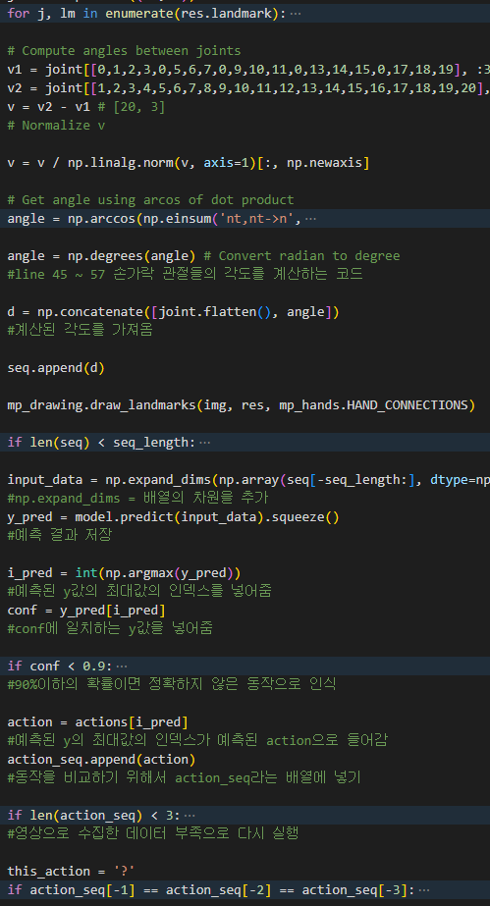
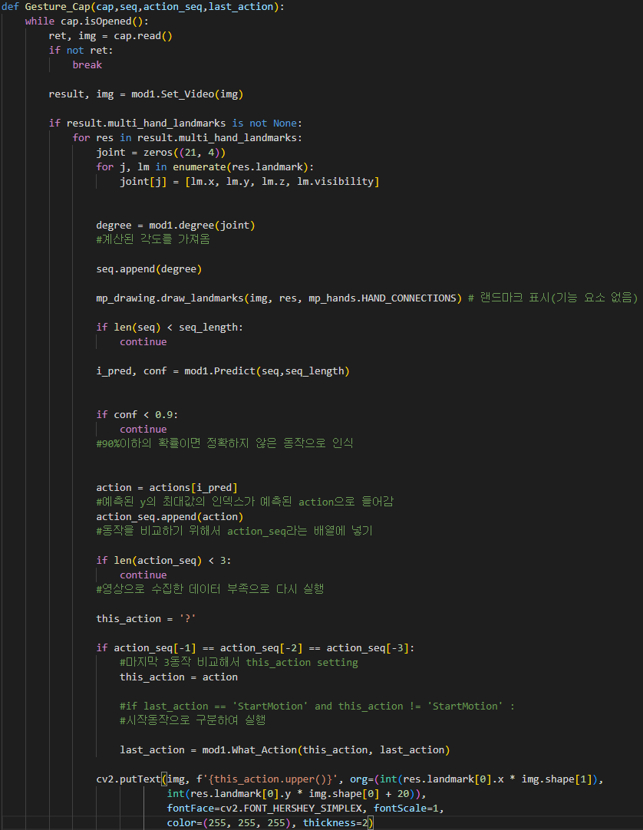
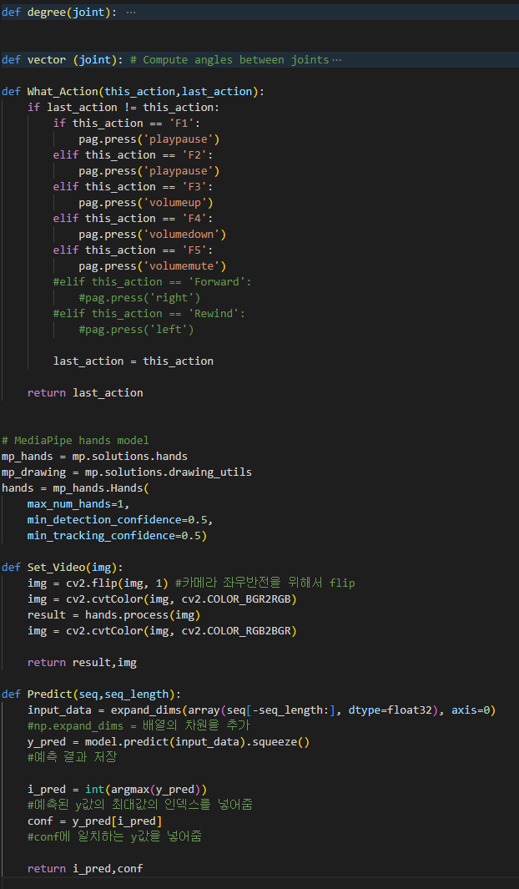
Part 1,
현황
Progress
요구 사항별 진행 사항
소스 파일의 결합

Slide 12
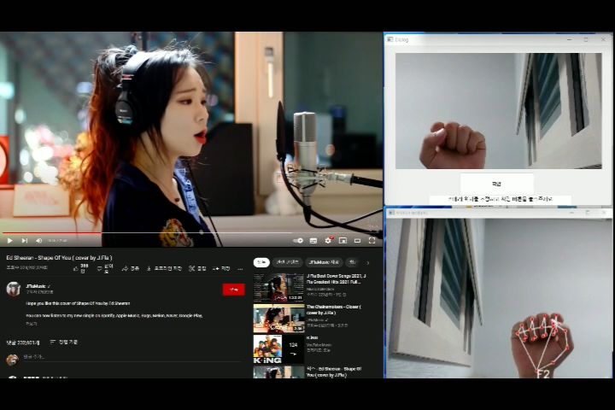
Part 1,
현황
Progress
실행 영상

Slide 13

Part 2,
향후 계획

Slide 14
Part 2,
Plan
Improvements and Additional function
Improvements
Additional function
Repair Interface error
Design user-friendly interface better than now
Check the module and replace the code efficiently
Find specific programs (Youtube or Netflix, etc.)
Add Conditional for pre-gesture recognition

Slide 15
Part 2,
계획
개선 점과 추가할 점
개선점
추가할 점
인터페이스 에러 수정
보다 사용자 친화적인 인터페이스 설계
모듈을 점검하고 효율적으로 코드 배치
사전 동작 인식을 위한 조건문 추가
특정 프로그램을 찾는 기능 구현

Slide 16
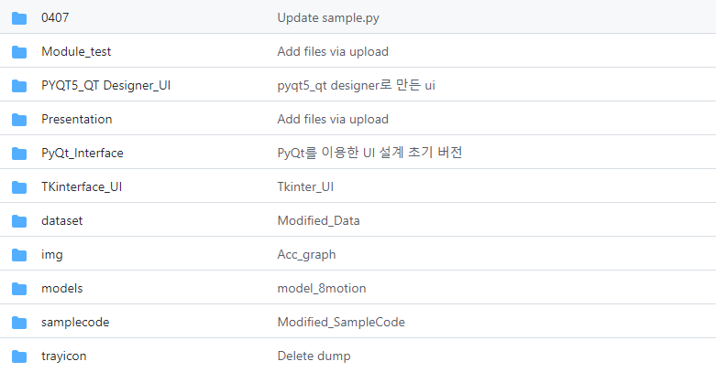
참고 및 출처, Github
Pystray, 시스템 트레이 라이브러리 Github - https://github.com/moses-palmer/pystray
Qt Designer, GUI 라이브러리 Qt documentaion, - https://doc.qt.io/qt-5/qtdesigner-manual.html
Pillow, 이미지 파일 라이브러리 - https://pillow.readthedocs.io/en/stable/
캡스톤 디자인 M조, Github 주소 - https://github.com/devel0624/Capstone-Design-Team-M
PPT 템플릿, 새별 블로그 - https://blog.naver.com/seiru523

Slide 17
Q&A

